Slide 2
Charakteryzacja teorii gier
Teorię gier można scharakteryzować jako naukę o strategicznym działaniu w warunkach konfliktu i kooperacji. Obszarem zainteresowania teorii gier są problemy związane z decyzjami w układach z wieloma uczestnikami (graczami), z których każdy ma pewne swoje preferencje, określające jego sposób działania (w ramach ustalonych reguł), od których zależy jego wypłata

Slide 3
Elementy teorii gier
Gracze
Wyplata
Zbiór zasad
Zbiór wyników
Interakcja

Slide 4
Dylemat więźnia
 | WIĘZIEŃ 1 NIE WSPÓŁPRACUJE | WIĘŹIEŃ 1 WSPÓŁPRACUJE
WIĘZIEŃ 2 NIE WSPÓŁPRACUJE | Po rok więzienia dla każdego z graczy. Obu opłaca się zmienić strategię | Więzień 1 zostaje ułaskawiony. Więzień 2 dostaje 4 lata więzienia. Opłaca mu się zmienić strategię.
WIĘZIĘŃ 2 WPÓŁPRACUJE | Więzień 2 zostaje ułaskawiony. Więzień 1 dostaje 4 lata więzienia. Opłaca mu się zmienić strategię. | Obydwoje gracze dostają 3 lata więzienia. Żadnemu z nich nie opłaca się zmienić strategii. Stan równowagi.

Slide 5
Klasyfikacja gier
Liczba graczy
Suma wypłat
Dostępnej informacji

Slide 6
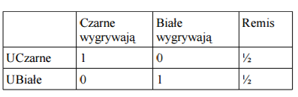
Szachy
W = {Czarne wygrywają, Białe wygrywają, Remis}

Slide 7
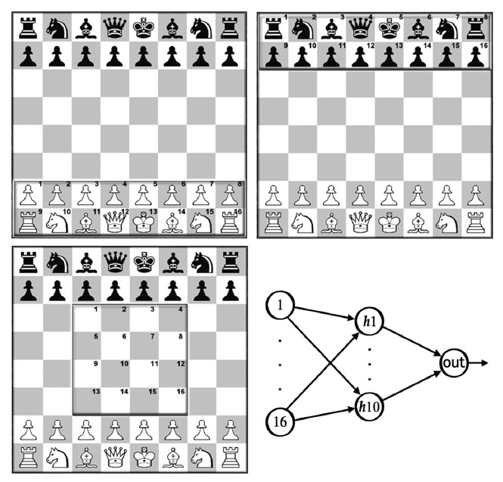

Slide 8
Papier, Kamień, Nożyce
A\B | papier | kamien | nozyce
papier | (0,0) | (1,-1) | (-1,1)
kamien | (-1,1) | (0,0) | (1,-1)
nożyce | (1,-1) | (-1,1) | (0,0)
Możliwe algorytmy wynaczone poprzez badania na dużej liczbie graczy:
Po przegranej zmiana na wartość która wygrałaby z wyborem drugiego uczestnika
Jeśli gracz wygrał to może założyć, że drugi gracz będzie postępował z wcześniej omawianą techniką, dlatego powinniśmy wykorzystać trzecią z możliwych strategii
Algorytm został wyznaczony poprzez statystyczny trend. Podobnie możemy stworzyć bardziej skomplikowany sposób działania

Slide 9
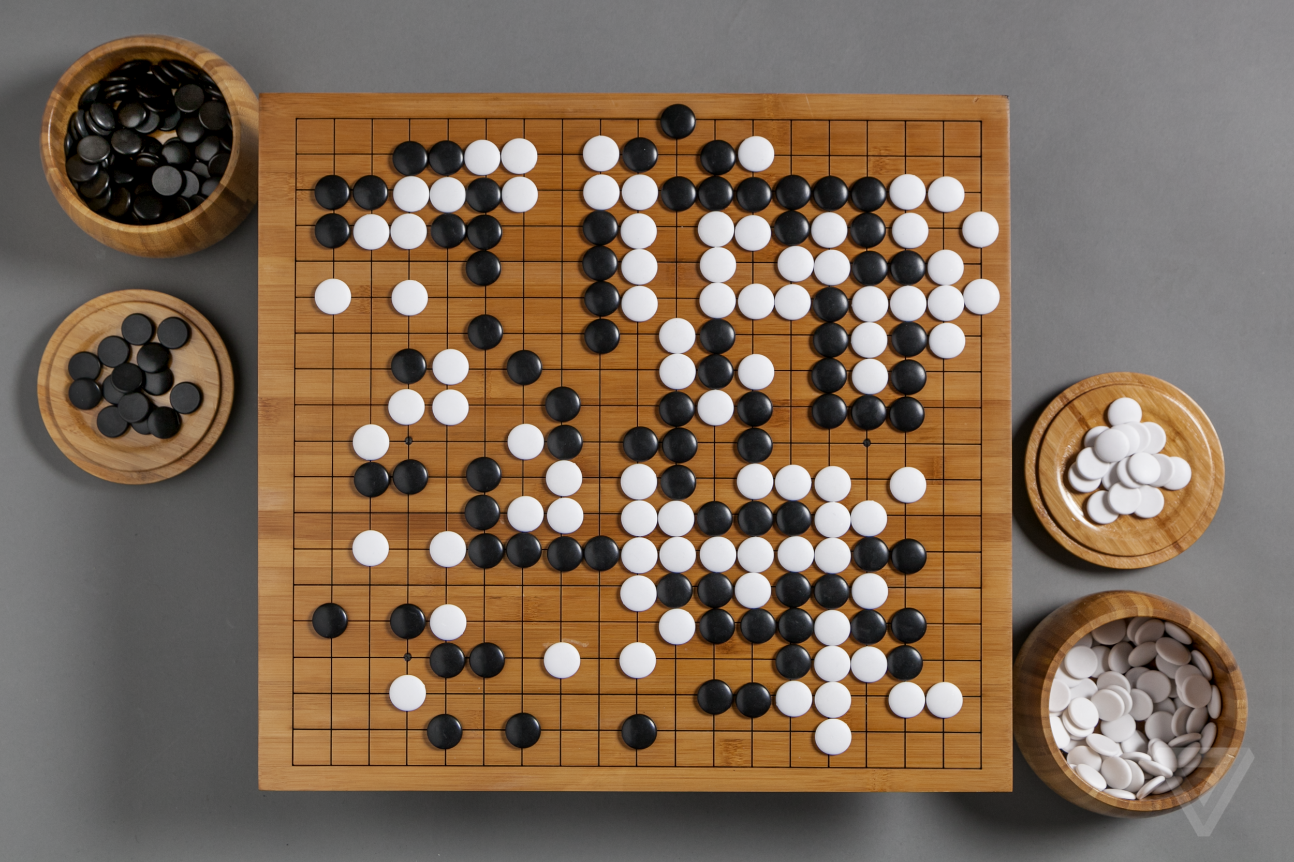
GO

Slide 10
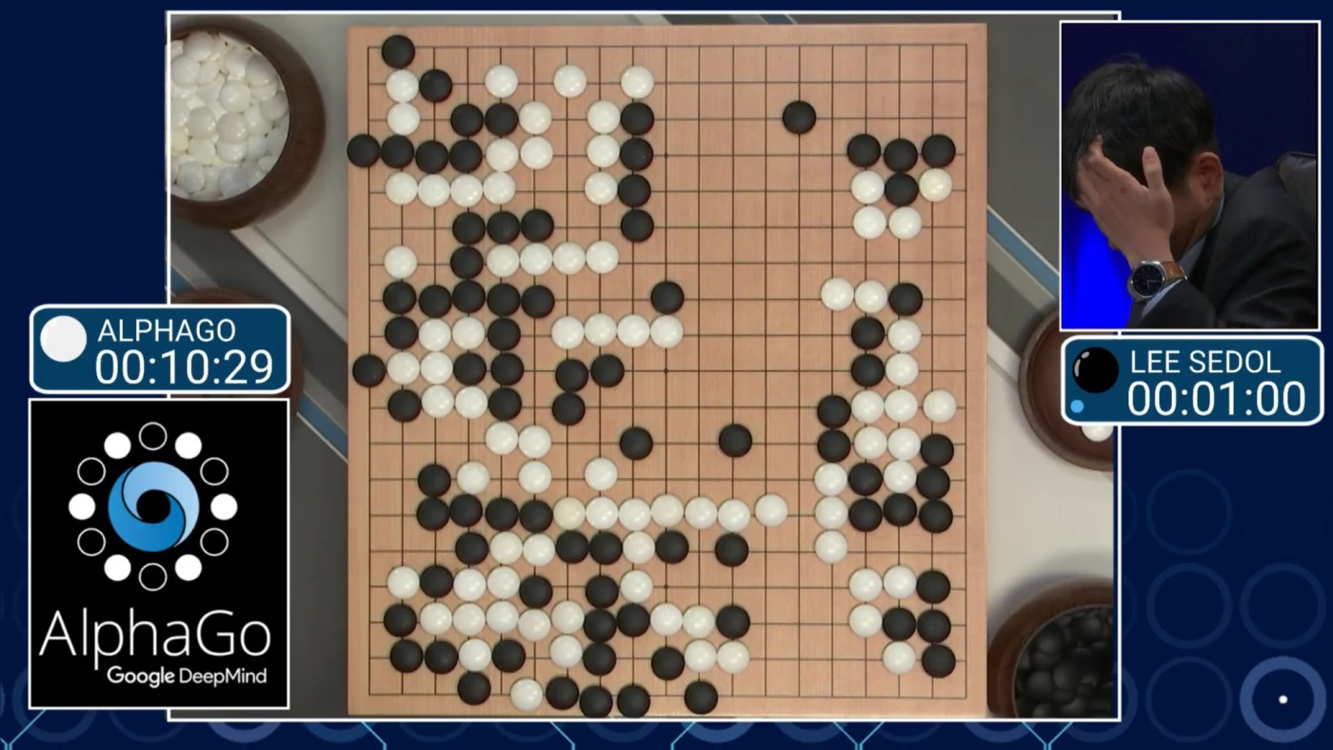
AlphaGo

Slide 11
Podsumowanie
Teoria gier a matematyka
Zastosowanie
Brak uniwersalizmu

